Slide 1
MÔN TOÁN
Giáo viên: Lan Hương

Slide 2
ñoäng
Khôûi

Slide 3
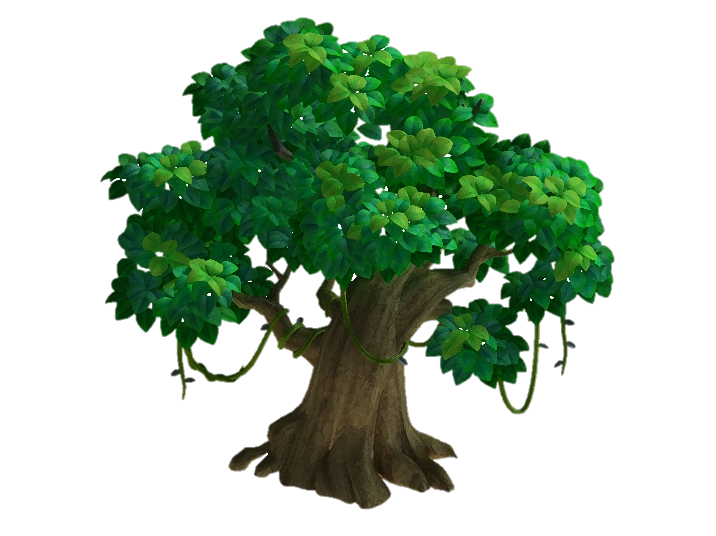
BẢO VỆ
RỪNG XANH

Slide 4
Trả lời đúng các câu hỏi
để giúp các chú khỉ
ngăn chặn hành vi
phá rừng của nhóm lâm tặc

Slide 5
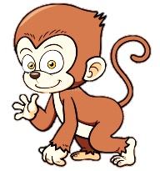
1
2
3
Notes:
Bấm số 1,2,3 đến câu hỏi, trl xong bấm mũi tên quay về, quay về xong bấm con khỉ trên đầu để tiêu diệt lâm tặc, xong 3 câu bấm mũi tên xanh quay ra bài mới

Slide 6
29 + 6 = 35
29 + 6 = ?

Slide 7
39 + 15 = ?
39 + 15 = 54

Slide 8
2 + 19 = ?
2 + 19 = 21

Slide 9
Thứ … ngày … tháng … năm 2021
PHÉP CỘNG CÓ NHỚ
TRONG PHẠM VI 100
TIẾT 2

Slide 10
1
Tính nhẩm
9 + 3
= 12
8 + 6
= 14
5 + 9
= 14
4 + 8
= 12
6 + 5
= 11
7 + 4
= 11
5 + 6
= 11
6 + 7
= 13

Slide 11
6 + 5
= 11
Em có nhận xét gì về kết quả của 2 phép tính này? Vì sao ?
5 + 6
= 11
Khi ta đổi chỗ các số hạng của tổng, thì tổng không thay đổi.

Slide 12
2
Tính
a) 26 + 4 +2
26 + 6
c) 58 + 2 + 32
58 + 34
b) 45 + 5 + 3
45 + 8

Slide 13
26 + 4 +2
= 32
a
30
26 + 6
= 32

Slide 14
45 + 5 + 3
= 53
b
50
45 + 8
= 53

Slide 15
58 + 2 + 32
= 92
c
60
58 + 34
= 92

Slide 16
3
10 + 5
=
12 + 3
80 + 4
82 + 3
=
15
15
84
84
>
=
=
7 + 3 + 5
7 + 5 + 3
<
15
15
<
19 + 1 + 6
19 + 5 +6
26
30

Slide 17
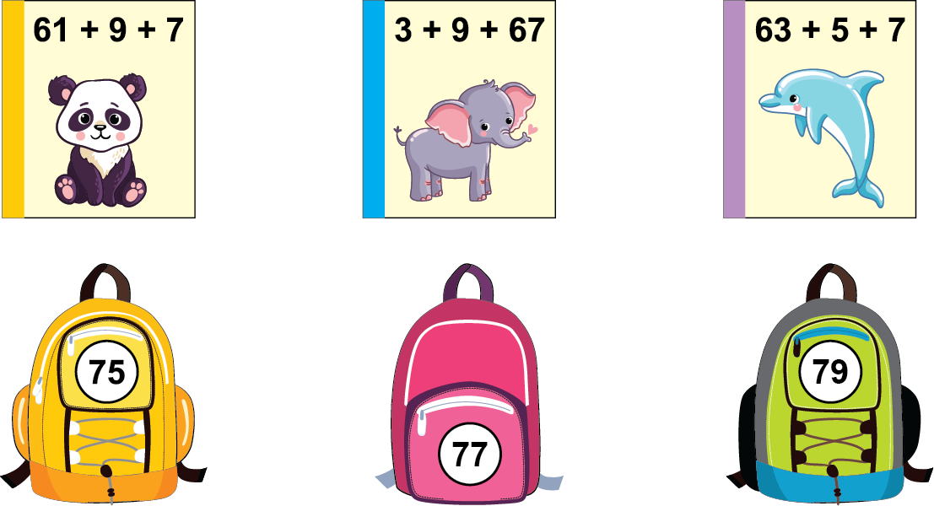
4
Tính toång ñeå caát saùch vaøo ba loâ thích hôïp
77
79
75

Slide 18
CUÛNG COÁ
TROØ CHÔI AI NHANH HÔN

Slide 19
Tính
36 + 8 + 4

Slide 20
CHÀO TẠM BIỆT
CÁC CON
LAN HƯƠNG
035.447.3852

